Slide 1
서울 지하철
승하차 혼잡도 분석
피크 시간대 · 고혼잡 역 · 승하차 흐름 유형 기반 운영 우선순위 제안
최혼잡 시간대
최혼잡 노선
최우선 역
A등급 대상
08시-09시
2호선
2호선 강남
69개
이어드림스쿨 6기 · 미니프로젝트 1차
비대면 12팀 | 4코어 12스레드
황윤찬 · 허정모 · 김휘
01

Slide 2
01 SCQA
01 SCQA
02 Evidence
03 Visualization
04 Action Plan
데이터 분석 문제 정의
혼잡 완화의 질문을 운영 자원 배치 문제로 바꾼다.
01 SCQA
02

Slide 3
01 SCQA
01 SCQA
02 Evidence
03 Visualization
04 Action Plan
SCQA: 그래서 어디에, 언제, 무엇을 해야 하는가?
S
서울 지하철 수요는 시간대와 역에 따라 크게 달라진다.
C
모든 역에 같은 방식으로 자원을 배치하면 실제 혼잡 지점 대응이 어렵다.
Q
혼잡 완화를 위해 운영 자원을 어디에, 언제, 어떤 방식으로 우선 배치해야 하는가?
A
피크 시간대와 고혼잡 역 중심의 선별적 혼잡 완화 전략이 필요하다.
01 SCQA
01 SCQA
03
03

Slide 4
01 SCQA
01 SCQA
02 Evidence
03 Visualization
04 Action Plan
분석 범위와 한계
기간
원천 행 수
Long 변환
지도 매칭
2015.01-2021.06
45,338행
1,088,112행
601/685
•
혼잡도는 실제 열차 혼잡률이 아니라 승하차 유동량 기반 대리지표다.
•
차량 정원, 운행 횟수, 승강장 면적이 없으므로 실제 혼잡률은 확인 필요다.
•
월 단위 집계 데이터이므로 일별 이벤트와 열차 1편 단위 혼잡은 제외한다.
01 SCQA
01 SCQA
04
04

Slide 5
02 Evidence
01 SCQA
02 Evidence
03 Visualization
04 Action Plan
피라미드 근거와 통계 분석
핵심 주장을 세 개의 MECE 근거로 분해하고 통계로 확인한다.
02 Evidence
05

Slide 6
02 Evidence
01 SCQA
02 Evidence
03 Visualization
04 Action Plan
피라미드 구조: 주장 → 근거 → 데이터 → 통계분석
서울 지하철 혼잡 관리는 전체 평균이 아니라 피크 시간대, 고혼잡 역, 승하차 방향성 기준으로 선별 설계해야 한다.
[근거 1]
시간대별 집중
[근거 2]
공간별 집중
[근거 3]
흐름별 유형
데이터: 시간대별 유동량
통계: Kruskal-Wallis
효과: epsilon²
데이터: 노선·역별 유동량
통계: Kruskal-Wallis
집중도: 상위 역 비중
데이터: 승차·하차 비중
통계: 카이제곱 검정
효과: Cramer's V
02 Evidence
02 Evidence
06
06

Slide 7
02 Evidence
01 SCQA
02 Evidence
03 Visualization
04 Action Plan
통계 분석 요약: 세 근거 모두 실행 판단을 뒷받침한다
피라미드 근거
검정
결과
해석
시간대별 집중
Kruskal-Wallis
H=1720.9, p<0.001, ε²=0.919
피크 집중 관리 근거
공간별 집중
Kruskal-Wallis
H=1840.6, p<0.001, ε²=0.971
고혼잡 역 우선순위 근거
흐름별 유형
Chi-square
χ²=102.4, p<0.001, V=0.273
역 유형별 대응 근거
02 Evidence
02 Evidence
07
07

Slide 8
03 Visualization
01 SCQA
02 Evidence
03 Visualization
04 Action Plan
혼잡 패턴 시각화
시간, 노선, 역, 흐름, 공간 관점에서 혼잡의 위치를 확인한다.
03 Visualization
08

Slide 9
03 Visualization
01 SCQA
02 Evidence
03 Visualization
04 Action Plan
시간대별 유동량: 08시-09시가 최혼잡
출근 피크 대응은 상시 평균보다 효과적인 운영 단위다.
03 Visualization
03 Visualization
09
09

Slide 10
03 Visualization
01 SCQA
02 Evidence
03 Visualization
04 Action Plan
노선별 유동량: 2호선이 최상위 혼잡 축
03 Visualization
03 Visualization
10
10

Slide 11
03 Visualization
01 SCQA
02 Evidence
03 Visualization
04 Action Plan
역별 유동량: 상위 역 중심의 우선순위가 필요
03 Visualization
03 Visualization
11
11

Slide 12
03 Visualization
01 SCQA
02 Evidence
03 Visualization
04 Action Plan
피크별 승하차 흐름 유형은 다르다
출근·퇴근 피크의 승차형/하차형/혼합형 분포가 다르므로 대응도 달라져야 한다.
승차형: 대기열
하차형: 출구 동선
혼합형: 환승 병목
03 Visualization
03 Visualization
12
12

Slide 13
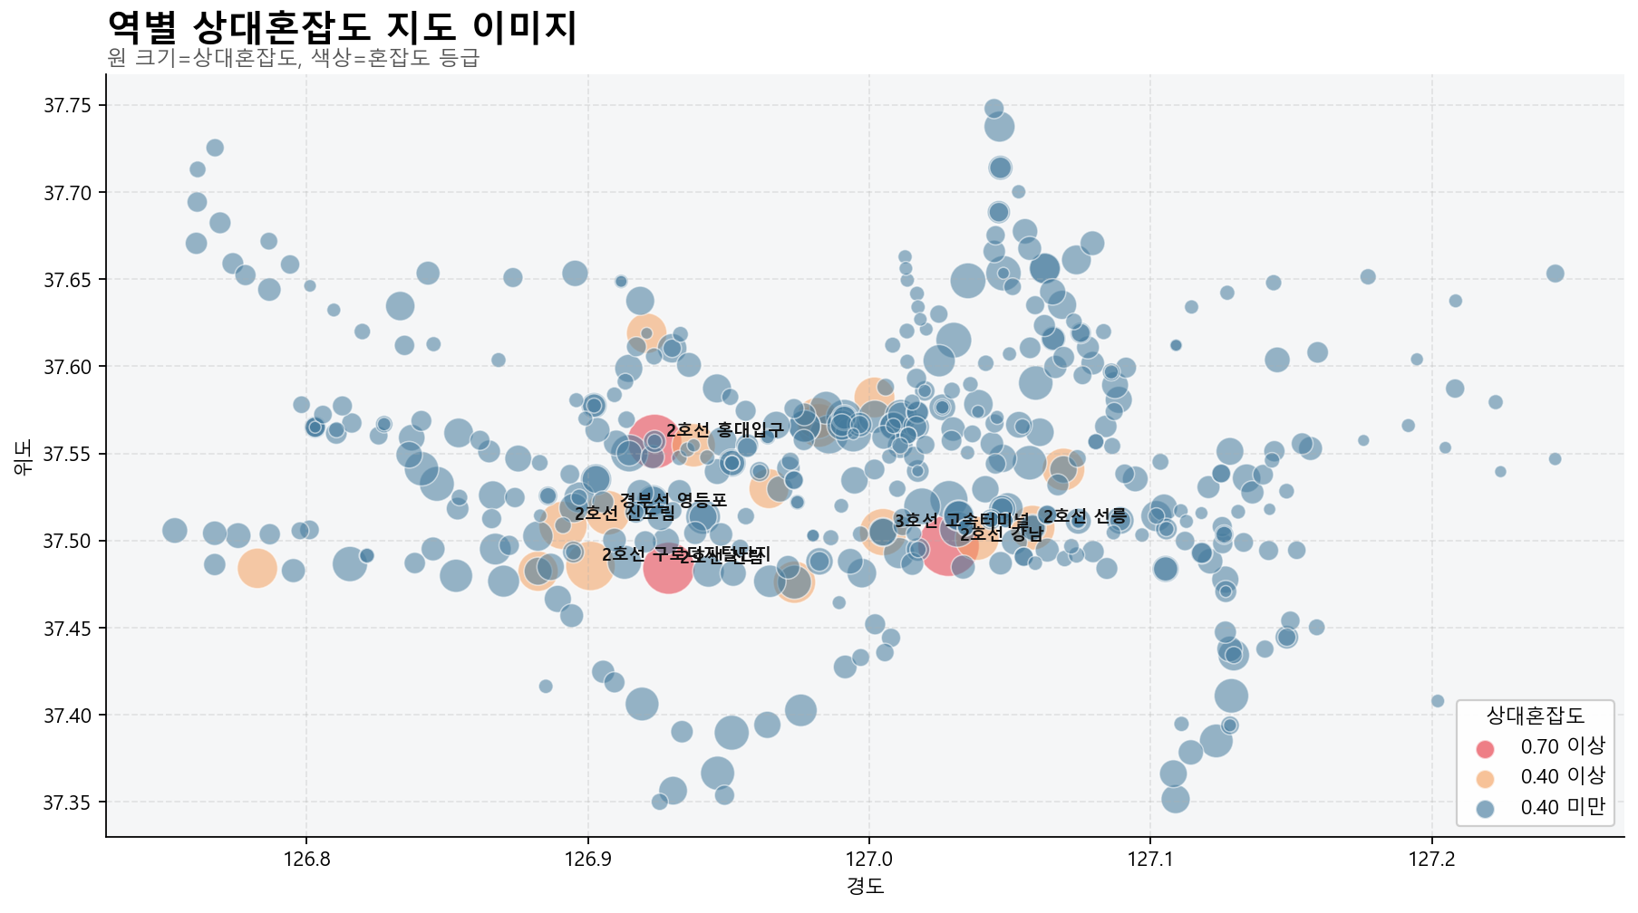
03 Visualization
01 SCQA
02 Evidence
03 Visualization
04 Action Plan
GeoJSON 지도: 공간적으로도 혼잡 지점 확인 가능
좌표 매칭
601/685
상위 5개 역 비중
5.1%
상위 20개 역 비중
15.0%
GeoJSON 포인트를 지도 이미지로 변환해 고혼잡 역의 공간 분포를 확인한다.
03 Visualization
03 Visualization
13
13

Slide 14
04 Action Plan
01 SCQA
02 Evidence
03 Visualization
04 Action Plan
So What? 실행 계획
분석 결과를 운영 자원 배치와 모니터링 체계로 연결한다.
04 Action Plan
14

Slide 15
04 Action Plan
01 SCQA
02 Evidence
03 Visualization
04 Action Plan
우선순위 점수: A등급 69개 역부터 관리
순위
역
점수
등급
피크유동량
1
2호선 강남
1.000
A
19,752만
2
2호선 신림
0.724
A
14,581만
3
2호선 홍대입구
0.721
A
13,149만
4
2호선 구로디지털단지
0.691
A
14,748만
5
2호선 신도림
0.601
A
11,832만
6
2호선 잠실(송파구청)
0.595
A
11,743만
7
2호선 선릉
0.552
A
11,640만
8
2호선 역삼
0.549
A
12,003만
04 Action Plan
04 Action Plan
15
15

Slide 16
04 Action Plan
01 SCQA
02 Evidence
03 Visualization
04 Action Plan
역 유형별 Action Plan
유형
혼잡 구조
실행안
승차형
승강장 진입 전 대기열 증가
개찰구·승강장 진입 안내, 대기열 분산
하차형
출구·환승 동선 병목
하차 동선 분산, 출구 안내, 환승 방향 분리
혼합형
승차·하차가 동시에 높음
승하차 동선 분리, 환승 병목 집중 관리
04 Action Plan
04 Action Plan
16
16

Slide 17
04 Action Plan
01 SCQA
02 Evidence
03 Visualization
04 Action Plan
30-60-90일 실행 로드맵
기간
실행
성과 지표
30일
A등급 역 현장 점검 및 피크 안내 강화
상위 혼잡 역 커버리지
60일
승차형·하차형·혼합형별 동선 운영안 적용
피크 시간대 병목 신고 감소
90일
월별 혼잡도 대시보드 운영
우선순위 점수 월별 추적
04 Action Plan
04 Action Plan
17
17

Slide 18
04 Action Plan
01 SCQA
02 Evidence
03 Visualization
04 Action Plan
최종 의사결정 요청
결론
서울 지하철 혼잡 관리는 전체 평균이 아니라 피크 시간대, 고혼잡 역, 승하차 흐름 유형 기준으로 선별 설계해야 한다.
•
A등급 69개 역을 우선 관리 대상으로 지정
•
08시-09시 중심의 출근 피크 집중 관리
•
승차형·하차형·혼합형에 따른 현장 운영안 차등 적용
•
월별 혼잡도 지표로 정기 모니터링 체계 구축
04 Action Plan
04 Action Plan
18
18

